Slide 1
NATURE

Slide 2
BASICS
Introduction

Slide 3
BASICS
Words and images

Slide 4
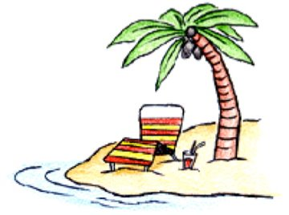
beach– la playa

Slide 5
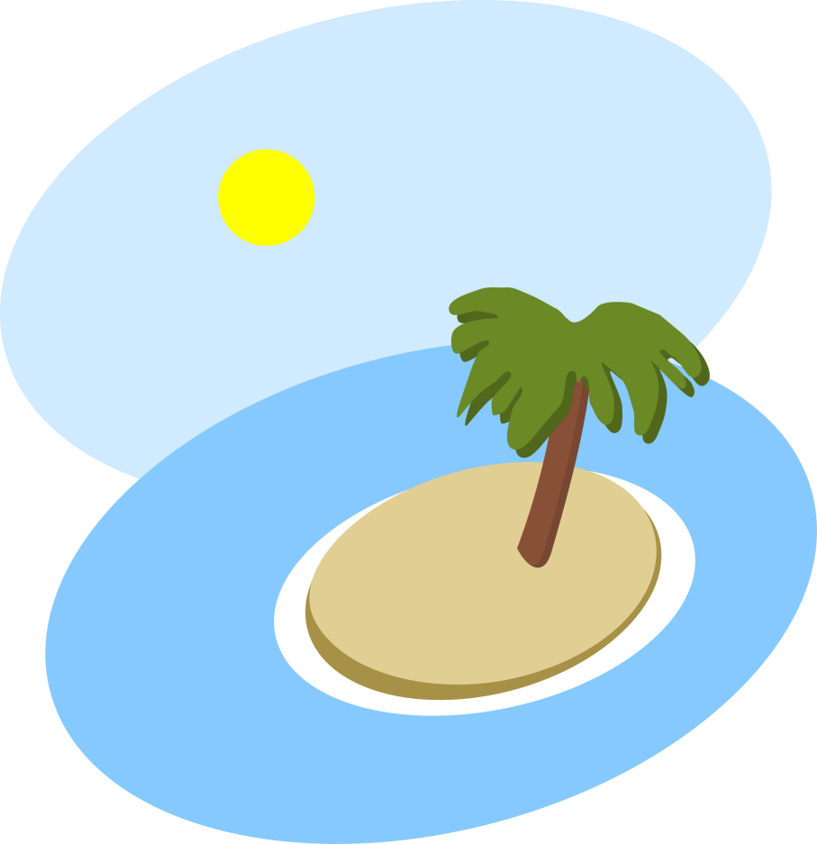
island– la isla

Slide 6
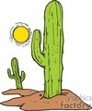
desert – el desierto

Slide 7

mountain – la montaña

Slide 8
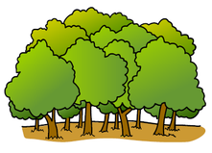
forest– el bosque

Slide 9
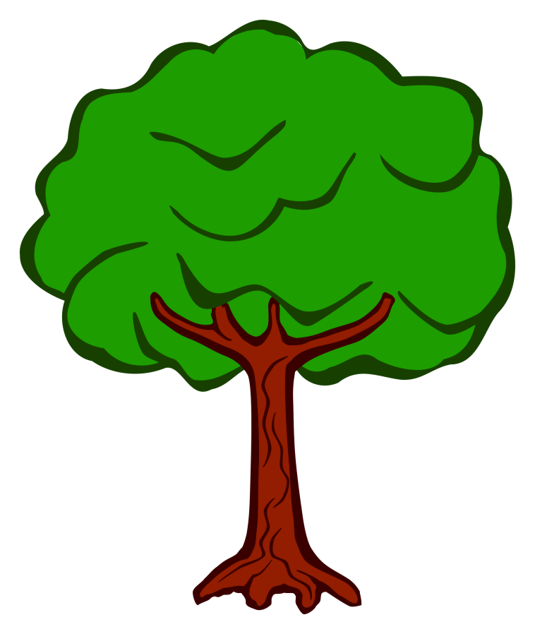
tree – el árbol

Slide 10

flowers – las flores

Slide 11
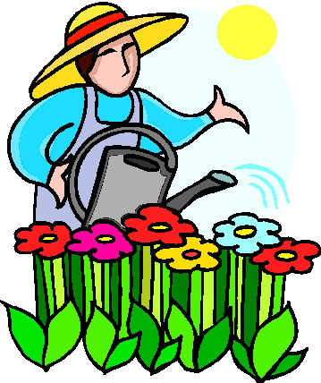
garden – el jardin

Slide 12
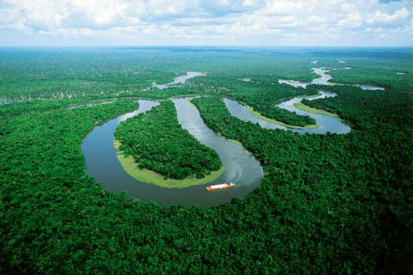
river– el río

Slide 13
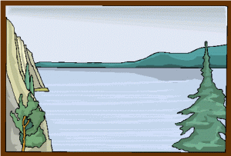
lake – el lago

Slide 14
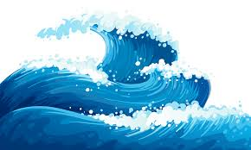
sea– el mar

Slide 15
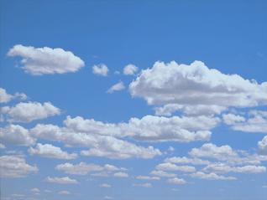
sky – el cielo

Slide 16

spring– la primavera

Slide 17

summer– el verano

Slide 18
autumn– el otoño

Slide 19

winter– el invierno

Slide 20
BASICS
Sentences

Slide 21
Sentences
Aman a la naturaleza.– They love nature.
Por naturaleza.– By nature.
El invierno es frío. – Winter is cold.
El verano es cálido. – Summer is warm.
La madera es verde. – Tree is green.

Slide 22
Sentences
El olor de las flores. – Flowers smeels nice.
La rosa es roja. – Rose is red.
Amo las islas arenosas. – I love sandy islands.
El mar es genial. – Sea is big.
En el mar peces vivos. – Fishes live in sea.

